Slide 1
Информационные технологии в ФГБУ «НМХЦ имени Н.И. Пирогова» Минздрава России
Карпов Олег Эдуардович
Генеральный директор
ФГБУ «НМХЦ им. Н.И. Пирогова» Минздрава России
член-корреспондент РАН, профессор, д.м.н.

Slide 2
Объемы информации растут
Источник - EMC
Цифровая вселенная, в миллиардах гигабайт
Notes:
Информатизация
-Суммарный объем информации во всем мире увеличивается более чем в два раза каждые два года. (исследование компании EMC)
-Медицинское учреждение «сегодня» – потребляет и производит большое количество разнородной информации в своей деятельности. (лечебно-диагностическая деятельность, административно-хозяйственная деятельность, научно-образовательная деятельность, ).
-Источниками информации является как внешняя, так внутренняя информационная среда медицинского учреждения.
-Ввиду увеличения объемов информации возникает потребность в инструментах для автоматизированной обработки большого количества данных.
-Качество и оперативность обработки совокупных данных, необходимы для выработки тактики и стратегии развития медицинского учреждения, а также принятия повседневных управленческих решений.
-Качество (чистота) данных на основание которых будут приниматься управленческие решения играют важную роль.
-Перечисленные факторы влияют на постоянный рост предъявляемых требований информатизации учреждения.

Slide 3
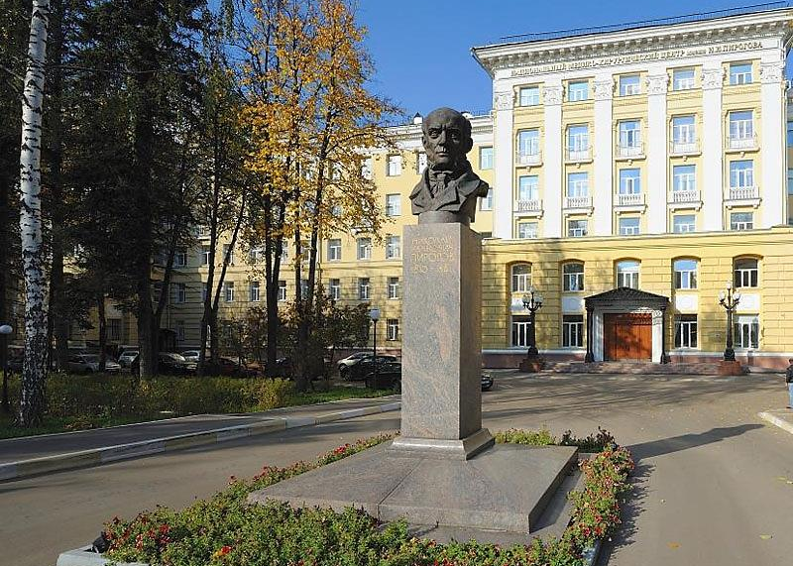
Информация в нашем Центре
Данные за 2016 год
~ 20 тыс. хирургических операций
коечный фонд – более 500
оборот сметной койки – 59
~ 600 врачей
> 30 тыс. пациентов
~ 300 тыс. посещений КДЦ
~ 4 тыс. слушателей Института усовершенствования врачей
роботизированные хирургические комплексы
Информация в базах данных
миллионы записей о пациентах
десятки миллионов записей об услугах
десятки терабайт DICOM изображений
Notes:
Общая информация о Центре
Наша организация – не исключение. Объемы информации уже внушительные и продолжают расти по экспоненте

Slide 4
Что делать?
Утонуть в информационной пучине?
Перейти на информационную диету?
И упустить что-то важное!
Перевести информацию в осмысленную форму?
Использовать все возможности!
Это даже не альтернативы, а стимулы и этапы цифровой трансформации!
Notes:
Утонуть, закрыться от информации или систематизировать?
-По состоянию на сегодняшний день, трудно представить управление медицинским учреждением без информационных систем.
-Постоянное совершенствование бизнес процессов привело к автоматизации лечебно-диагностической и административно-хозяйственной деятельности медицинского учреждения.
-Информационные системы стали источниками информации для принятия управленческих решений. Но если потоки информации от каждой из систем не управляемые, то эти объемы могут даже не помогать, а МЕШАТЬ!
-Цифровое медицинское учреждение: интегрированная среда (совокупность ЛВС,ЦОД,ИС, медицинской техники, медицинских устройств, цифровых сервисов, систем поддержки принятия решений и т.д.),ориентированная на пациента, которая согласовывает полностью взаимосвязанную систему медицинского учреждения, функционирующую в реальном времени.

Slide 5
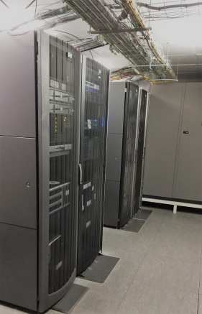
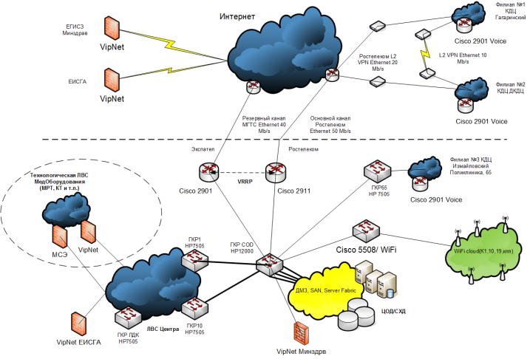
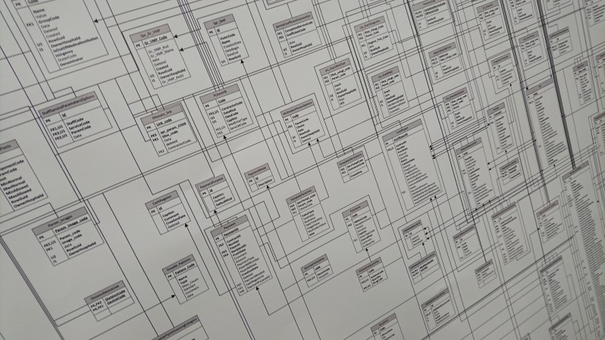
ИТ-ландшафт Центра – ответ на брошенный вызов
Квалифицированная собственная ИТ-служба
Собственный ЦОД
Развитая коммуникационная структура
14 программных подсистем
Notes:
Поэтому у нас именно такая структура ИТ
ИТ-инфраструктура стала не просто набором автоматизированных рабочих мест, но неотъемлемой частью деятельности учреждения. Она вплелась во все участки и процессы, как основные, так и вспомогательные. Более того, возможности позволяют создать коммуникации между оборудованием и программным обеспечением практически любого назначения и любой сложности.
На сегодняшний день, ни один вендор не может обеспечить лучшие решения по всем направлениям деятельности.
Мы считаем, что нужно брать лучшие практики и системно интегрировать их в общую архитектуру. Мы идем на это с открытыми глазами.

Slide 6
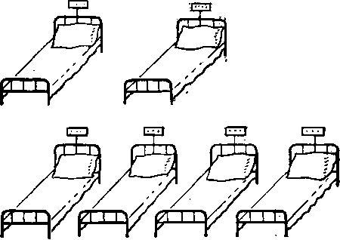
Библиотека лучших практик
Управление коечным фондом – алгоритмы, заложенные в нашу МИС помогли обеспечить 100% загрузку коечного фонда
Нормирование запасов лекарственных средств – оперативная работа с информацией в системах позволяет гарантированно обеспечить наличие всех позиций формуляра
Клинические исследования – опыт проведения исследований по оценке возможности применения медицинских изделий в части программ для ЭВМ
Видеотрансляция операций –оснащены видеокамерами операционных, что может быть использовано не только для анализа, но и для дистанционного обучения
Notes:
Первое предложение.
Своим примером
Я считаю прекрасной идею тиражирования лучших практик чемпионов.
Уверен, что это должно быть на добровольных и безвозмездных началах.
Только тогда мы ВМЕСТЕ будем развиваться быстрее, развивать наши организации и отрасль в целом.
У нас в Центре более, чем за 15 лет, накопилось огромное количество наработок в части автоматизации процессов.
Не все из них могут отчуждаться и тиражироваться.
На слайде – опыт, которым можем поделиться
При этом, возможно у многих клиник есть аналогичные наработки.
Необходимо поставить работу по сбору и распространению объективной информации о лучших ИТ практиках на постоянную основу.
Например, наш Центр интересуют практики по подключению всего медицинского оборудования к МИС и мы с радостью воспользовались бы опытом и примерами других учреждений.

Slide 7
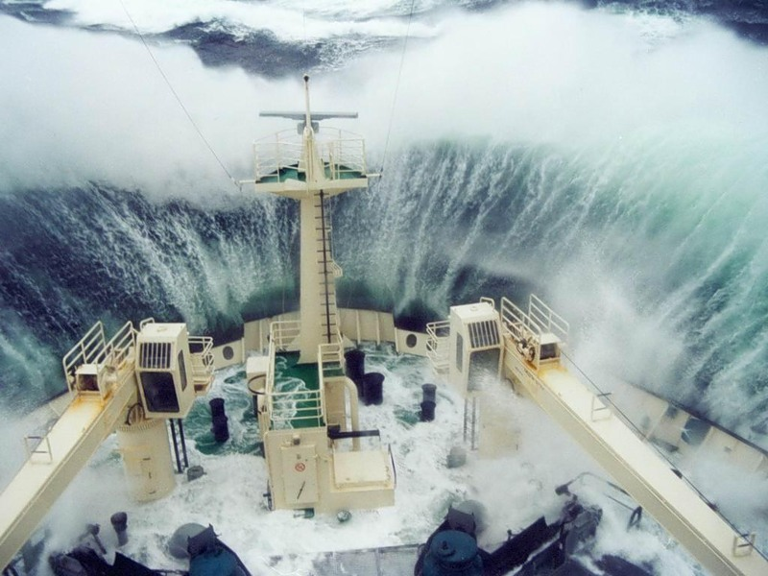
Внешние задачи
Необходимы единые справочники, сервисы и правила работы с ними
Необходимо единое информационное пространство для снижения количества запрашиваемых отчетов в вышестоящие органы
Накапливаемая информация в единой среде должна быть полезна и тем, кто эту информацию предоставляет
Помогите «укротить» внешнюю среду!
Notes:
Второе предложение
Внешние задачи
С внутренними задачами учреждения мы справимся. Библиотека нам в этом, кстати, может помочь.
А вот на внешнюю среду я, как руководитель одного из учреждений, влияю слабо.
Вся отраслевая среда должна быть систематизирована, доступна и понятна.
Уже при проектировании и разработке внешних сервисов на федеральном и региональном уровнях, к которым надо должны будут пользоваться медицинские организации, должны основываться на принципах интероперабельности по принципу «одного окна» (даже если это имитация).
Чтобы нас не заставляли одну и ту же информацию предоставлять в 1000 разных видах, чтобы можно было использовать готовые сервисы и справочники, подключать любое оборудование к информационной системе так же, как к электропитанию!
Чтобы была возможность вливаться в это информационное «море» и не утонуть!

Slide 8
Кто владеет информацией,
тот владеет всем миром
(Н.М. Ротшильд)
Карпов Олег Эдуардович
Генеральный директор
ФГБУ «НМХЦ им. Н.И. Пирогова» Минздрава России
член-корреспондент РАН, профессор, д.м.н.
Notes:
Управление медицинским учреждением «Сегодня» не представляется возможным без автоматизации и совокупной информационной поддержки принятия решений
Автоматизация представляется как инструмент развития медицинского учреждения и трансформации его процессов.
Мечта всех управленцев – «полная картина мира», казалось, становится возможной, если правильно собрать всю значимую для нее информацию.

